Slide 1
VRI-verktyg VÅRDRELATERAD URINVÄGSINFEKTION Vårdhygien 2023-02-22

Slide 2
VRI-verktyg vårdrelaterad urinvägsinfektion
Bakgrund och mål
Åtgärder mot vårdrelaterad urinvägsinfektion
Systematisk förbättringsarbete mot vårdrelaterad urinvägsinfektion
Stödmaterial

Slide 3
Bakgrund och mål
Bakgrund
Vårdrelaterad urinvägsinfektion är den vanligaste vårdrelaterade infektionen (VRI) i Sverige. Patienter med blåsfunktionstörningar såsom urinretention, inkontinens och urinkateterbärare har högre risk att drabbas av urinvägsinfektion.
Vårdrelaterad urinvägsinfektion är en av de vanligaste primära infektionerna vid vårdrelaterad sepsis.
Läs mer i SKR:s rapport Vårdrelaterade infektioner - en kunskapssammanställning baserad på markörbaserad journalgranskning 2013-2018
Mål
Ett systematiskt förbättringsarbete mot vårdrelaterad urinvägsinfektion ska leda till att:
antalet patienter som drabbas av vårdrelaterad urinvägsinfektion minskar genom att
effektiva åtgärder mot vårdrelaterad urinvägsinfektion utförs mer

Slide 4
Åtgärder mot vårdrelaterad urinvägsinfektion
VRI-verktyget innehåller fem effektiva åtgärder mot vårdrelaterad urinvägsinfektion:
Rätt indikation för urinkateter, alternativ till kvarliggande urinkateter
Principer för kateterisering av urinblåsa
Korrekt kateterbehandling
Daglig omprövning av indikation och dokumentation
Blåsövervakning
Vid all vård ska även basala hygienrutiner och klädregler (BHK) tillämpas konsekvent för att undvika att vårdtagare smittas av bakterier som orsakar urinvägsinfektion och andra vårdrelaterade infektioner.

Slide 5
Åtgärd 1
Åtgärd 1: Rätt indikation och alternativ till kvarliggande urinkateter
GÖR
Alltid medicinsk bedömning för indikation för kateterisering
Urinretention, avflödeshinder
Urologisk-och gynekologisk kirurgi
Svikt i vitala funktioner – mätning av exakta urinmängder
Långa operationer, vid stora vätskevolymer för att mätning av exakta urinmängder
Alternativ till kvarliggande urinkateter
Intermittent katetrisering;
Överväg i första hand intermittent kateterisering av tillfällig urinretention
Suprapubiskateter:
Överväg behandling med suprapubiskateter vid långtidsbehandling
Mer information
Suprapubis urinkateter
MER INFORMATION
Se Kateterisering och övervakning av urinblåsan samt urinblåsan samt urinavflöde via nefrostomikateter, vuxna – regionalt tillägg DocPlus
Kateterisering av urinblåsa. Vårdhandboken
VRI-Smart® | Lär dig mer.
Klicka på ”Vanliga typer av VRI” och välj ”Urinvägar”.

Slide 6
Åtgärd 2
Åtgärd 2: Principer för kateterisering av urinblåsa
Gör
För all kateterisering gäller:
Aseptisk arbetssätt ska tillämpas – produktens renhet ska bevaras dvs katetern ska behållas steril vid införandet i urinröret exempelvis genom att använda:
steril handske
steril pincett
mata in katetern med hjälp av kateterns innerförpackning
Skydda urinrörets slemhinna mot friktion genom att använda rätt mängd bedövningsgel
Välj tömbar urinuppsamlingspåse alternativ slutet system med kateterventil
Vid kvarliggande kateter säkerställ att kateterballongen är placerad i urinblåsan
MER INFORMATION
Se Kateterisering och övervakning av urinblåsan samt urinblåsan samt urinavflöde via nefrostomikateter, vuxna – regionalt tillägg DocPlus
Kateterisering av urinblåsa. Vårdhandboken
VRI-Smart® | Lär dig mer. Klicka på ”Vanliga typer av VRI” och välj ”Urinvägar”.

Slide 7
Åtgärd 3
Åtgärd 3: Korrekt kateterbehandling
GÖR
Daglig hygien:
använd tvätt kräm eller mild tvål vid underlivshygien
tvätt av kateter för borttagande av sekret som tömmer sig utefter katetern
byte av underkläder
Använd slutet system med tömbar påse. En tömbar påse får sitta i högst 7 dagar
Anpassa längden på urinpåsens slang efter vårdtagarens behov
Fixera katetern/urinpåse väl för att undvika tryckskador
Informera vårdtagare om god handhygien
Byt urinkateter vid urinvägsinfektion i början av antibiotikabehandling
Ge information till vårdtagare vid egenvård.
Egenvård och information till patienten. Vårdhandboken
MER INFORMATION
Se Kateterisering och övervakning av urinblåsan samt urinblåsan samt urinavflöde via nefrostomikateter,
vuxna – regionalt tillägg DocPlus
Kateterisering av urinblåsa. Vårdhandboken
VRI-Smart® | Lär dig mer. Klicka på ”Vanliga typer av VRI” och välj ”Urinvägar”.

Slide 8
Åtgärd 4
Åtgärd 4: Daglig omprövning och dokumentation
GÖR
Indikationen för behandling med kvarliggande urinkateter bör omprövas dagligen så att behandlingstiden blir så kort som möjligt för att minska risken för bakterietillväxt.
Dokumentation ska bestå av;
Klargörande av indikation underlättar utvärdering av kateterbehandling
Planerad behandlingstid alternativ tidpunkt för omprövning
Ordinationsansvarig
Typ av kateter och storlek
Mängd och typ av vätska i kateterballongen
Uppgifter om kateterventil, urinuppsamlingspåse och fixering
Patientens egna iakttagelser och upplevelser av behandlingen
MER INFORMATION
Se Kateterisering och övervakning av urinblåsan samt urinblåsan samt urinavflöde via nefrostomikateter, vuxna – regionalt tillägg DocPlus
Kateterisering av urinblåsa. Vårdhandboken
VRI-Smart® | Lär dig mer.
Klicka på ”Vanliga typer av VRI” och välj ”Urinvägar”.

Slide 9
Åtgärd 5
Åtgärd 5: Blåsövervakning
GÖR
Förebygg urinretention genom:
mobilisering
hjälp vårdtagare till regelbundna toalettbesök och skapa avskildhet vid blåstömning
kontrollera regelbundet residualurin med ultraljud över urinblåsan
Uppmärksamma tillstånd som kan påverka blåstömning:
mediciniska
läkemedelsbehandling
,
MER INFORMATION
Se Blåsövervakning vid sjukhusvård. Vårdhandboken
VRI-Smart® | Lär dig mer.
Klicka på ”Vanliga typer av VRI” och välj ”Urinvägar

Slide 10
Systematisk förbättringsarbete mot vårdrelaterad urinvägsinfektion
För att införa åtgärderna mot urinvägsinfektion på ett effektivt sätt används ett systematiskt förbättringsarbete med fem steg:
Skapa förutsättningar
Träning och utbildning
Mätning och återkoppling
Sprid budskapet
Patientsäkerhetskultur och ledningens engagemang
På följande sidor finns ett underlag för att arbeta med stegen i förbättringsarbetet. Kontakta Vårdhygien för stöd med att skräddarsy arbetet för er enhet, se Kontaktinformation | Akademiska.
Att arbeta med förbättringar på det här sättet motsvarar ett multimodalt arbetssätt enligt Vägledning för vårdhygieniskt arbete (kunskapsstyrningvard.se).
Se också figur under Stödmaterial.

Slide 11
Steg 1
1. Skapa förutsättningar
2. Träning och utbildning
3. Mätning och återkoppling
4. Sprid budskapet
5. Patientsäkerhetskultur Ledningens engagemang
Steg 1: Skapa förutsättningar
GÖR
Tillsätt resurser och utse vilka som ansvarar för:
Rätt indikation
Följa principer för katetrisering
Korrekt kateterbehandling
Daglig omprövning och dokumentation
Förebygg urinretention
Säkerställ att rätt hjälpmedel och utrustning finns på enheten för att underlätta mobilisering, kontroll av residualurin och skötsel och hantering av urinkateter.
Säkerställ att dokumenterade rutiner finns för arbetet som ska göras, att dessa är kända och används.
MER INFORMATION
Som en del i arbetet med att skapa förutsättningar kan enhetens tillgång till resurser för omvårdnad, och apotekare behöva ökas.

Slide 12
Steg 2
1. Skapa förutsättningar
2. Träning och utbildning
3. Mätning och återkoppling
4. Sprid budskapet
5. Patientsäkerhetskultur Ledningens engagemang
Steg 2: Träning och utbildning
GÖR
All personal på enheten går E-utbildningen VRI-Smart® i syfte att få kunskap om hur vårdrelaterad urinvägsinfektion förebyggs
Relevant personal får praktisk träning i hur åtgärderna mot urinvägsinfektion utförs och när de ska göras
Läkare eller annan personal som utför infektionsregistrering tränas i definitioner av vårdrelaterad urinvägsinfektion och i att registrera på rätt sätt (se steg 3)
MER INFORMATION
I VRI-Smart® finns information om vårdrelaterad urinvägsinfektion. Klicka på ”Vanliga typer av VRI” och välj ”Urinvägar”.
Hjälpmaterial om definitionen av vårdrelaterad infektion
kan skrivas ut eller beställas via Strama, se
Trycksaker för slutenvård (regionuppsala.se).

Slide 13
Steg 3
1. Skapa förutsättningar
2. Träning och utbildning
3. Mätning och återkoppling
4. Sprid budskapet
5. Patientsäkerhetskultur Ledningens engagemang
Steg 3: Mätning och återkoppling, sida 1 av 2
GÖR
Välj metod för att mäta förekomst av vårdrelaterad urinvägsinfektion
Infektionsverktyget
VRI i Slutanteckning
Infektionsregistrering på SÄBO
Journalgranskning
Kvalitetssäkra data och säkerställ att registrerande personal följer fastslagna definitioner (se faktaruta under Stödmaterial)
MER INFORMATION
Resultatet av de valda mätningarna ska följas upp och återkopplas till personal och verksamhetsledning.
Som en del i kvalitetssäkringen av Infektionsverktyget ska validering göras årligen, se information på Intranätet.

Slide 14
Steg 3 sida 2
1. Skapa förutsättningar
2. Träning och utbildning
3. Mätning och återkoppling
4. Sprid budskapet
5. Patientsäkerhetskultur Ledningens engagemang
Steg 3: Mätning och återkoppling, sida 2 av 2
GÖR
Välj metod för att mäta följsamhet till att utföra åtgärderna mot vårdrelaterad urinvägsinfektion:
Basala hygienrutiner och klädregler
Andel vårdtagare med rätt indikation för urinkateterbehandling
Andel vårdtagare med daglig omprövning av indikation
Antal urinkateterdygn på enheten
MER INFORMATION
Resultatet av de valda mätningarna ska följas upp och återkopplas till personal och verksamhetsledning.

Slide 15
Steg 4
1. Skapa förutsättningar
2. Träning och utbildning
3. Mätning och återkoppling
4. Sprid budskapet
5. Patientsäkerhetskultur Ledningens engagemang
Steg 4: Sprid budskapet
GÖR
All personal vet vad som behöver göras
Ta upp arbetet på arbetsplatsträffar, läkarmöten med mera
Ta fram anslag och andra påminnelser för att stötta arbetet
Patienter får information muntligt och skriftligt om vilka åtgärder som är betydelsefulla för att undvika urinvägsinfektion

Slide 16
Steg 5
Steg 5: Patientsäkerhetskultur
1. Skapa förutsättningar
2. Träning och utbildning
3. Mätning och återkoppling
4. Sprid budskapet
5. Patientsäkerhetskultur Ledningens engagemang
GÖR
Verksamhetsledningen visar att arbetet är viktigt genom att tilldela resurser, följa upp hur det går och efterfråga rapporter från arbetet

Slide 17
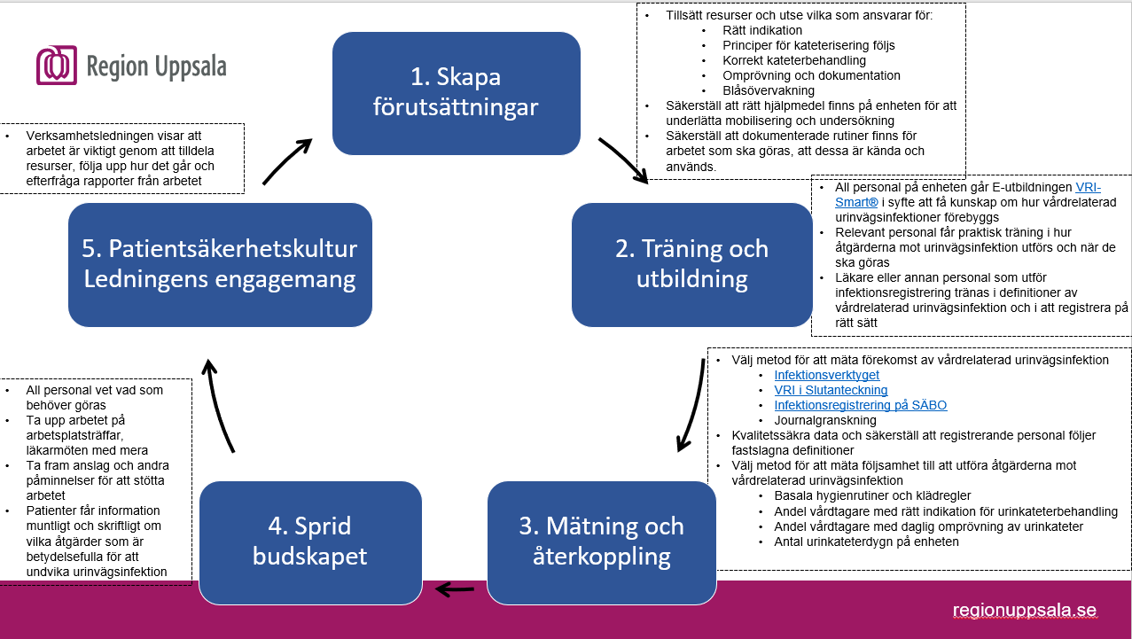
Stödmaterial
På följande sidor finns stödmaterial som kan användas i arbetet:
Faktaruta om definition av vårdrelaterad urinvägsinfektion
Figur med multimodalt arbetssätt för att minska vårdrelaterad urinvägsinfektion
Checklista: Stoppa vårdrelaterad urinvägsinfektion
Hjälpmaterial om definitionen av vårdrelaterad infektion
kan skrivas ut eller beställas via Strama, se
Trycksaker för slutenvård (regionuppsala.se).

Slide 18
Faktaruta om definition av vårdrelaterad urinvägsinfektion
Urinvägsinfektion
Odlingsbekräftad symtomatisk UVI
Patienten har minst ett av följande symtom utan någon annan identifierad orsak;
feber > 38 grader
täta trängningar
frekventa miktioner
sveda vid miktion eller ömhet över blygdbenet
OCH
positiv urinodling
Ej odlingsbekräftad symtomatisk UVI
Minst ett följande stämmer in för patienten utan några andra identifierade orsaker;
feber > 38 grader
täta trängningar
frekventa miktioner
dysuri eller ömhet över blygdbenet
OCH
minst ett av följande
- positiv urinsticka för leukocyter och/eller nitrat
- står på lämplig behandling för UVI
Anpassat från: Protokoll för ECDC’s punkprevalensmätning för vårdrelaterade infektioner och antibiotikaanvändning på akutsjukhus; version 1.0
Diagnosen för odlingsbekräftad symtomatisk urinvägsinfektion fastställs genom att kriterier för minst ett symtom och mikrobiologisk diagnostik är uppfyllda, se ruta.
Diagnosen för ej odlingsbekräftad symtomatisk urinvägsinfektion fastställs genom att kriterier för minst ett symtom stämmer in och minst ett av följande kriterier är uppfyllda, positiv urinsticka eller/och står på lämplig behandling för UVI.
En vårdrelaterad urinvägsinfektion innebär att (en av dessa):
Symtom uppkommer:
Efter >48 timmars inneliggande vård eller
Inom <48 timmar från utskrivning
Infektionen bedöms ha ett samband med tidigare ingrepp eller behandling

Slide 19
Steg 6
Tillsätt resurser och utse vilka som ansvarar för:
Rätt indikation
Principer för kateterisering följs
Korrekt kateterbehandling
Omprövning och dokumentation
Blåsövervakning
Säkerställ att rätt hjälpmedel finns på enheten för att underlätta mobilisering och undersökning
Säkerställ att dokumenterade rutiner finns för arbetet som ska göras, att dessa är kända och används.
1. Skapa förutsättningar
2. Träning och utbildning
3. Mätning och återkoppling
4. Sprid budskapet
5. Patientsäkerhetskultur Ledningens engagemang
Verksamhetsledningen visar att arbetet är viktigt genom att tilldela resurser, följa upp hur det går och efterfråga rapporter från arbetet
All personal på enheten går E-utbildningen VRI-Smart® i syfte att få kunskap om hur vårdrelaterad urinvägsinfektioner förebyggs
Relevant personal får praktisk träning i hur åtgärderna mot urinvägsinfektion utförs och när de ska göras
Läkare eller annan personal som utför infektionsregistrering tränas i definitioner av vårdrelaterad urinvägsinfektion och i att registrera på rätt sätt
Välj metod för att mäta förekomst av vårdrelaterad urinvägsinfektion
Infektionsverktyget
VRI i Slutanteckning
Infektionsregistrering på SÄBO
Journalgranskning
Kvalitetssäkra data och säkerställ att registrerande personal följer fastslagna definitioner
Välj metod för att mäta följsamhet till att utföra åtgärderna mot vårdrelaterad urinvägsinfektion
Basala hygienrutiner och klädregler
Andel vårdtagare med rätt indikation för urinkateterbehandling
Andel vårdtagare med daglig omprövning av urinkateter
Antal urinkateterdygn på enheten
All personal vet vad som behöver göras
Ta upp arbetet på arbetsplatsträffar, läkarmöten med mera
Ta fram anslag och andra påminnelser för att stötta arbetet
Patienter får information muntligt och skriftligt om vilka åtgärder som är betydelsefulla för att undvika urinvägsinfektion

Slide 20
Stoppa vårdrelaterad urinvägsinfektion
Rätt indikation
Daglig omprövning och dokumentation
Följ principerna för kateterisering
Blåsövervakning
Korrekt kateterbehandling

